Slide 1


Министерство образования и науки Российской Федерации
Федеральное государственное бюджетное учреждение «Федеральный центр организационно-методического обеспечения физического воспитания»
Московский международный салон образования – 2018

Slide 2
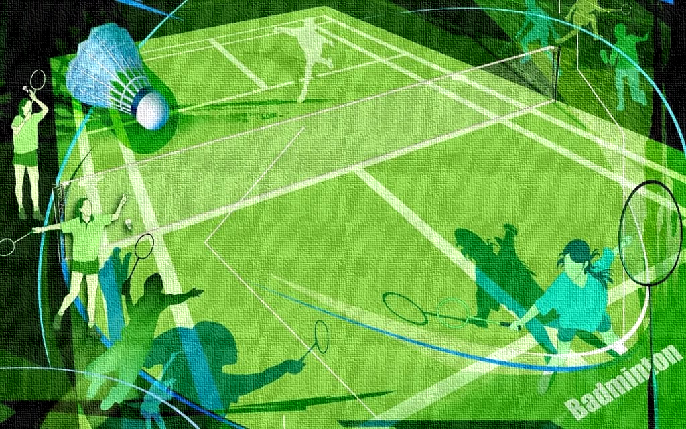
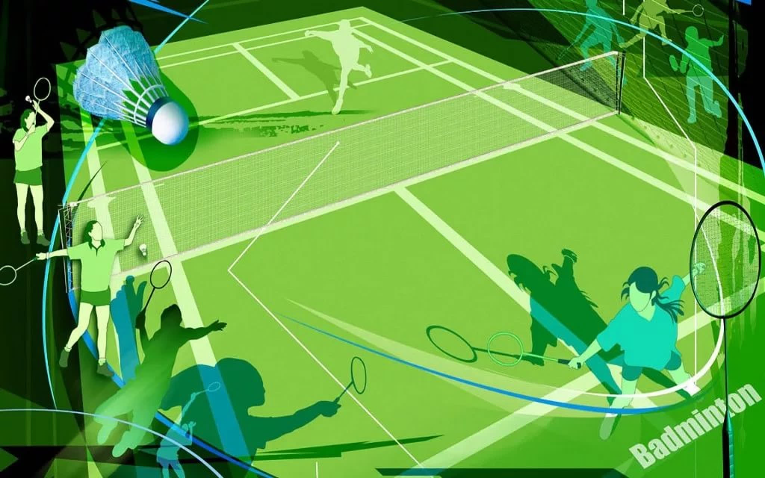
Мастер класс по теме:
«Бадминтон против близорукости»
в рамках Международной программы дополнительного профессионального образования
«Коррекция и профилактика нарушений зрения упражнениями
с элементами бадминтона».

Slide 3
Проводят:
ГУК ПЕТР РОМАНОВИЧ - Руководитель Совета школьного спорта Национальной федерации бадминтона России, педагог дополнительного образования ГБОУ "Школа № 777 имени Героя Советского Союза Е.В. Михайлова" г. Москвы.
ЧИЧКОВА МАЙЯ ИГОРЕВНА - учитель физической культуры ГБОУ Школа № 887 г. Москвы.

Slide 4

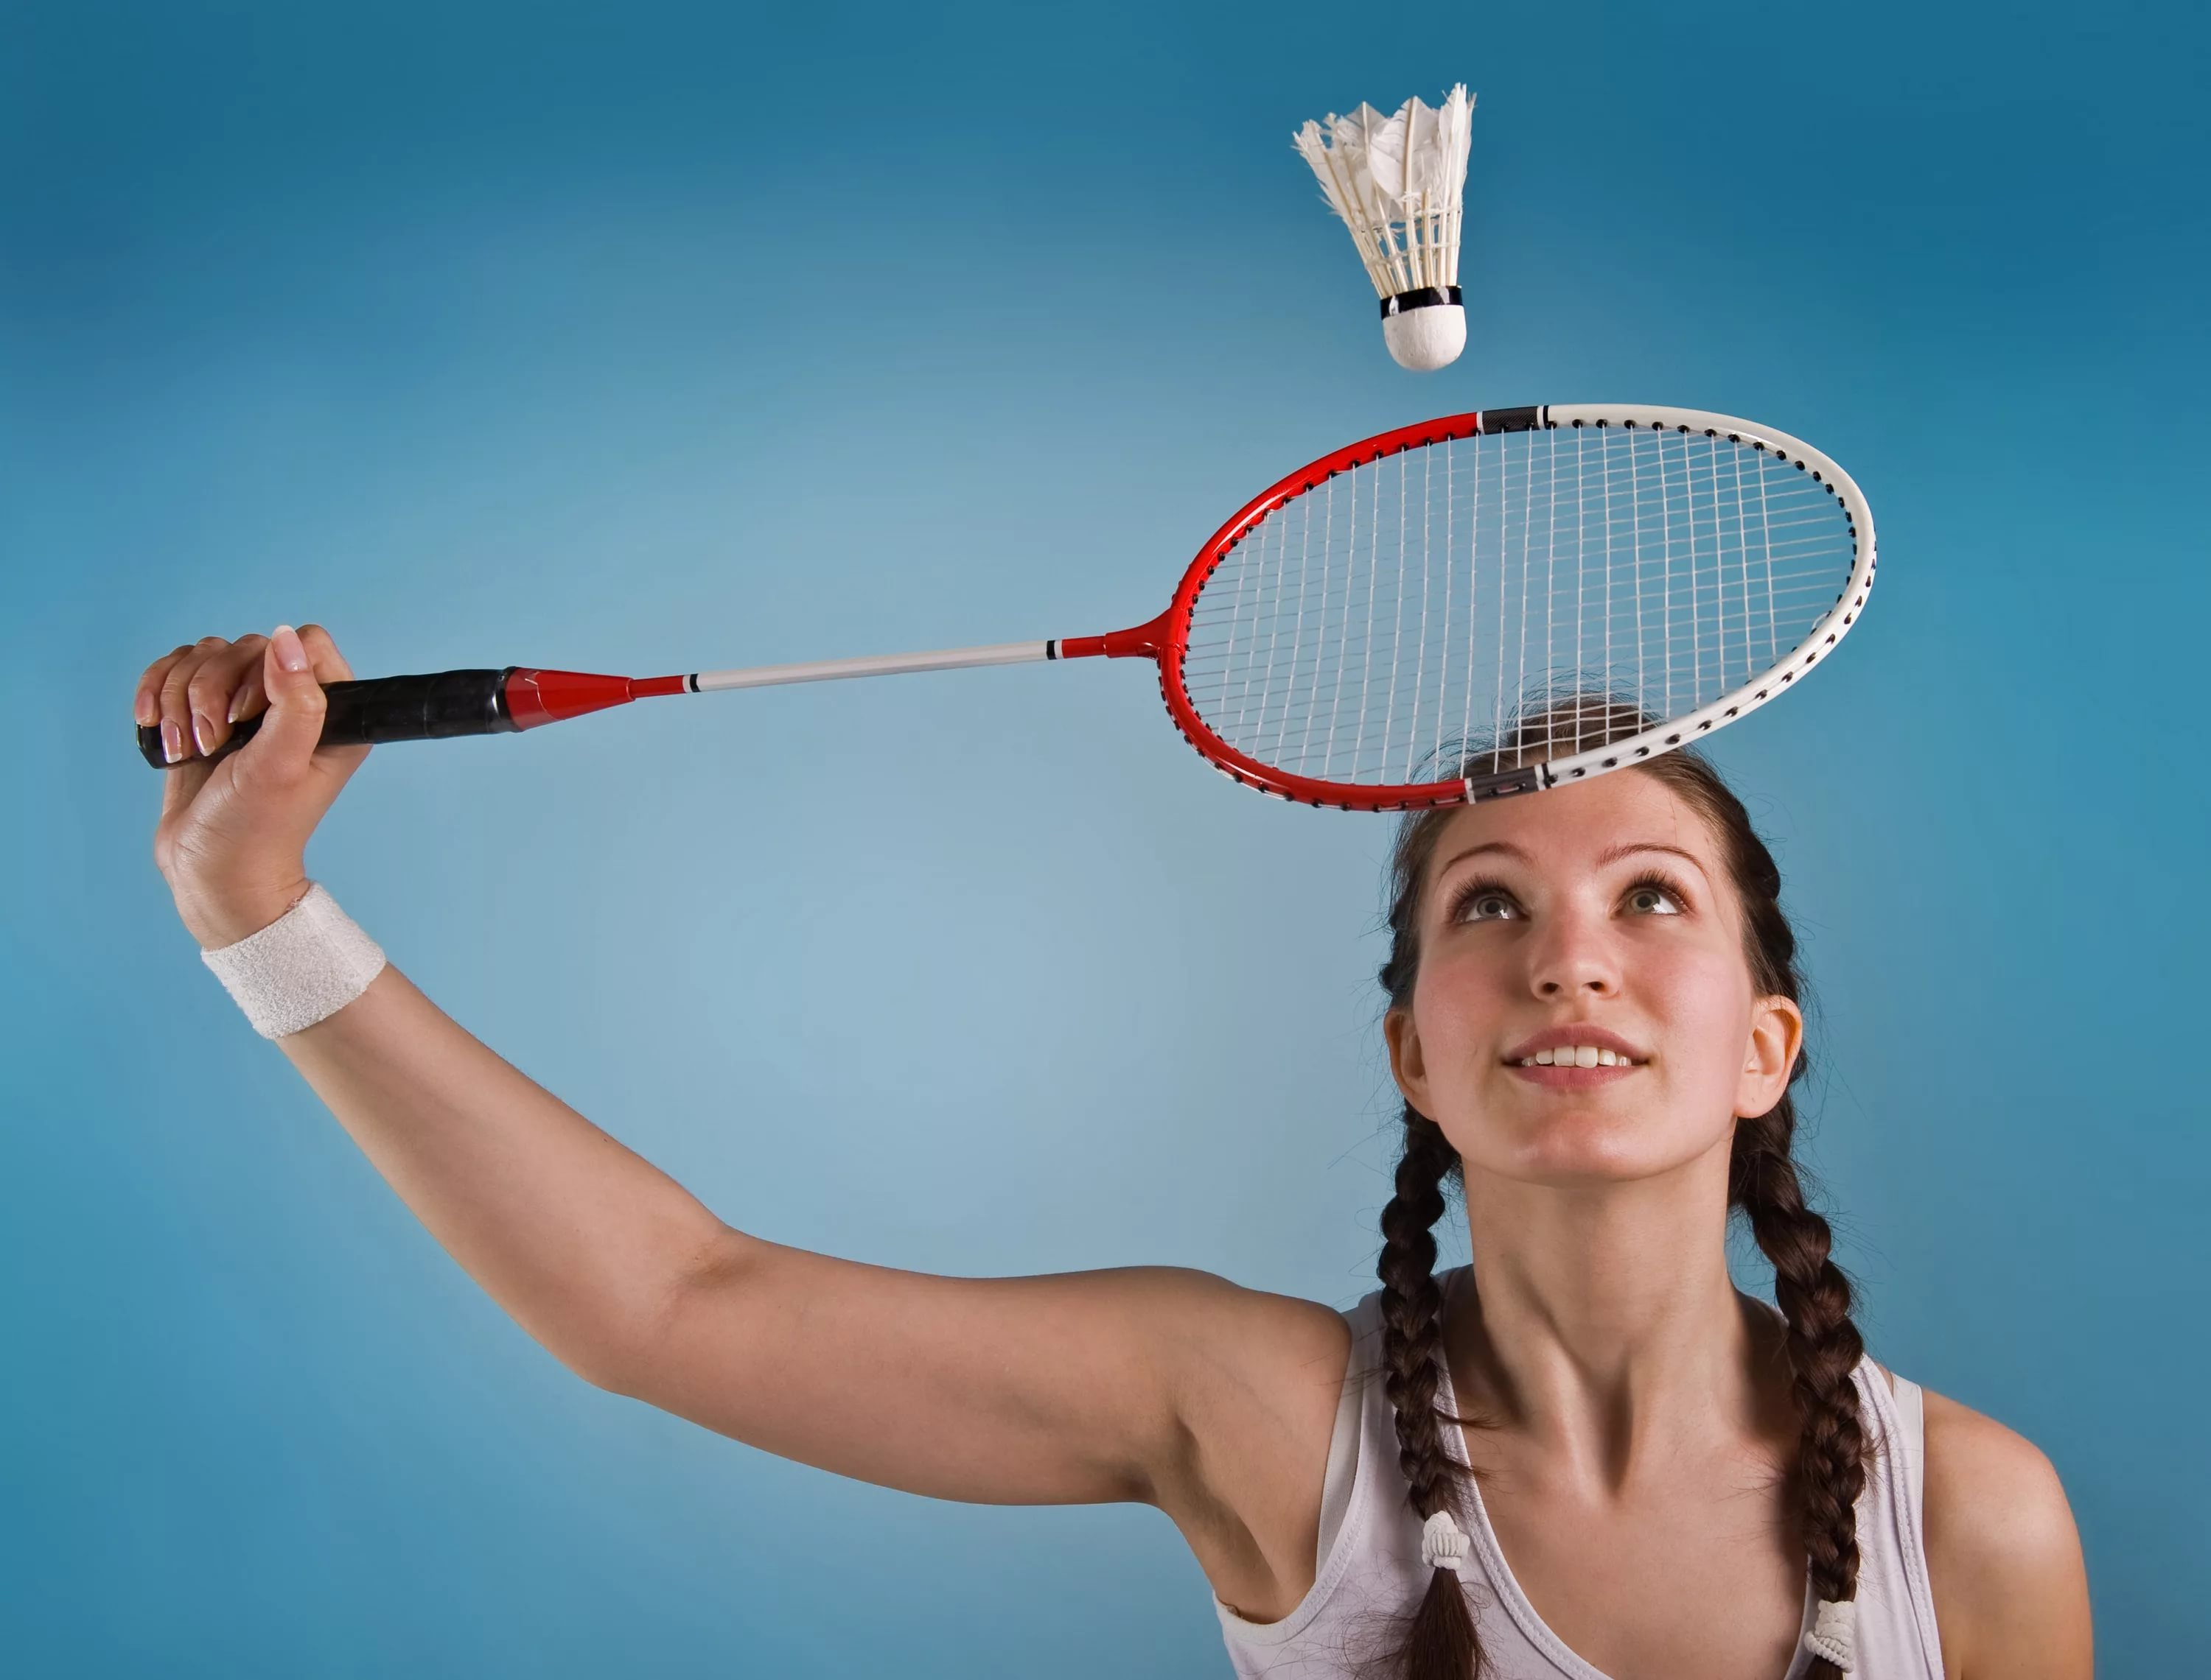
Последние исследования столичных ученых из Института глазных болезней имени Гемгольца совместно с Национальной федерацией бадминтона России установили, что помочь в исправлении близорукости у ребенка может бадминтон.
В исследовании участвовало более сорока школьников, и было установлено, что при занятиях бадминтоном в течение года, прогресс близорукости не наблюдался.
Систематические занятия бадминтоном практически защищают школьников от близорукости.

Slide 5
Согласно статистическим данным, сегодня 7% первоклассников страдают нарушением зрения, а к окончанию средней школы эти показатели увеличиваются в 3-4 раза, всего же в мире пользуется очками около одного миллиарда человек, при этом во многом это связано с близорукостью, или миопией.
Ее быстрое прогрессирование приводит к другим более серьезным осложнениям, вплоть до отслойки сетчатки и инвалидности.
Поэтому к близорукости не следует относиться легкомысленно, надеясь, что с возрастом она сама пройдет.

Slide 6
И именно на начальных стадиях развития близорукости (миопии) от нее легче всего избавиться, в том числе и с помощью занятий бадминтоном.
Это связано с тем, что во время игры человек, практически не отрываясь, следит за перемещением волана в пространстве, тем самым напрягая и тренируя различные группы глазных мышц. При этом волан постоянно меняет траекторию, и когда человек фокусируется на предмете, все время, переводя взгляд, глазные мышцы поддерживают глазное яблоко в постоянном тонусе, не давая ему удлиняться, что и ведет к улучшению зрения.
Но для этого следует посещать спортивную площадку не менее 7-8 месяцев и как минимум 2-3 раза в неделю. Именно поэтому ученые ввели бадминтон в образовательные организации в качестве третьего урока физической культуры.

Slide 7
РИСК-ФАКТОРЫ ВОЗНИКНОВЕНИЯ МИОПИИ
- работа на близком расстоянии
- высокий уровень образования
- высокий социально-экономический статус
- частота выше среди женщин и городских жителей
- миопия в семье
- миопия при рождении

Slide 8
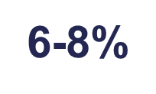
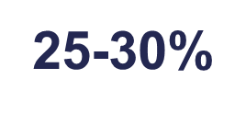
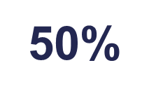

Близорукость – наиболее частый дефект зрения!
Частота близорукости:
в младших классах школы
в старших классах школы
В гимназиях и лицеях

Slide 9
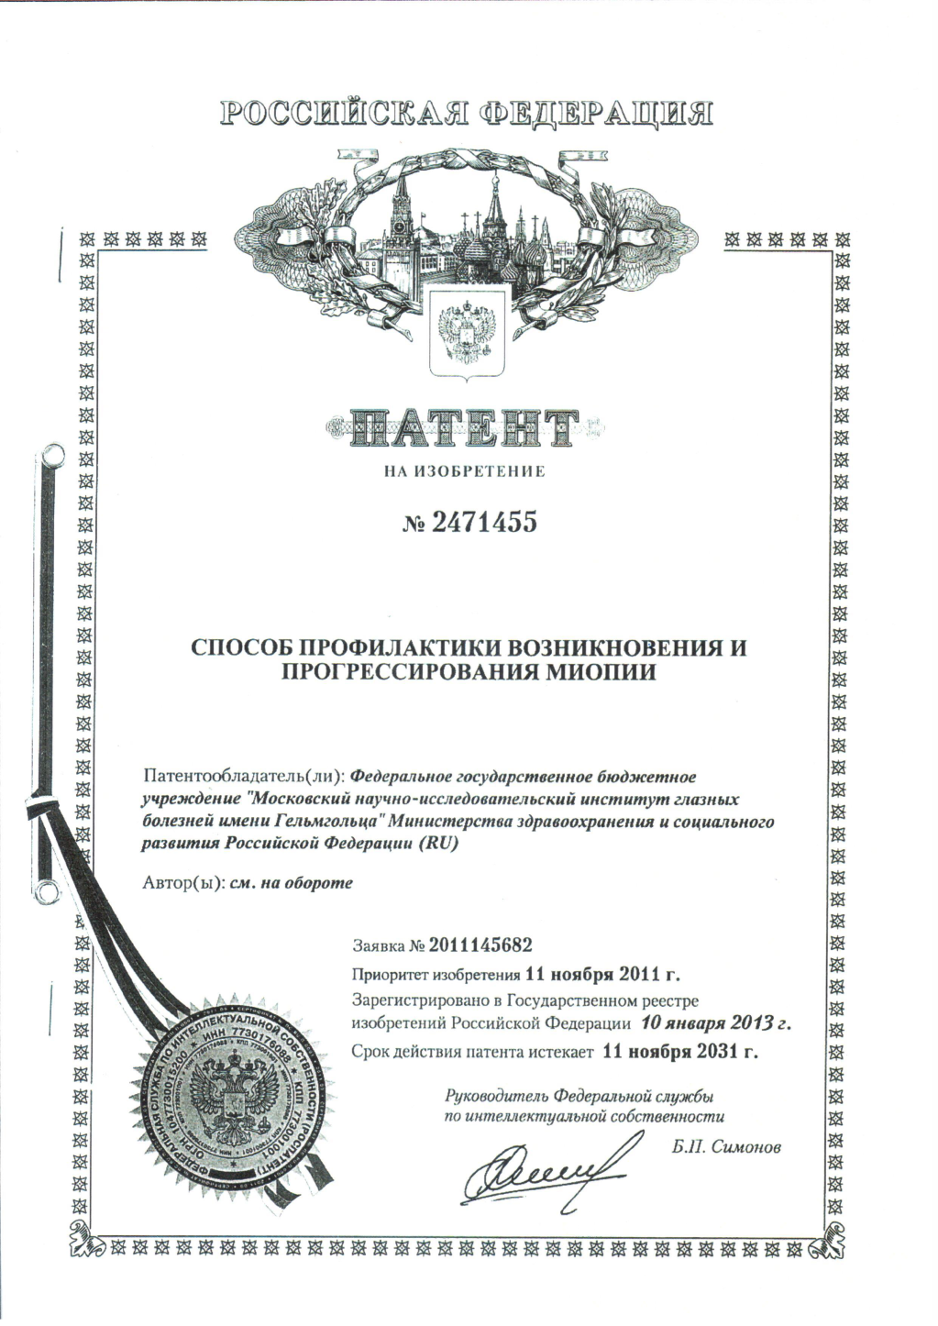
Включение регулярных занятий бадминтоном в курс аппаратного лечения детей с близорукостью приводит к максимальному и наиболее стойкому увеличению показателей аккомодации и гемодинамики и торможению прогрессирования близорукости.

Slide 10
В трех образовательных организациях города Москвы проводится работа по международной программе «Коррекция и профилактика нарушений зрения упражнениями с элементами бадминтона».
Данная программа является проектом Национальной федерации бадминтона России, которая проводится совместно с Институтом глазных болезней имени Гемгольца Минздрава России.
Сейчас учитель физической культуры ГБОУ Школа № 887 города Москвы Майя Игоревна Чичкова покажет некоторые упражнения. корректирующие зрение у детей, которые входят в данную программу.

Slide 11
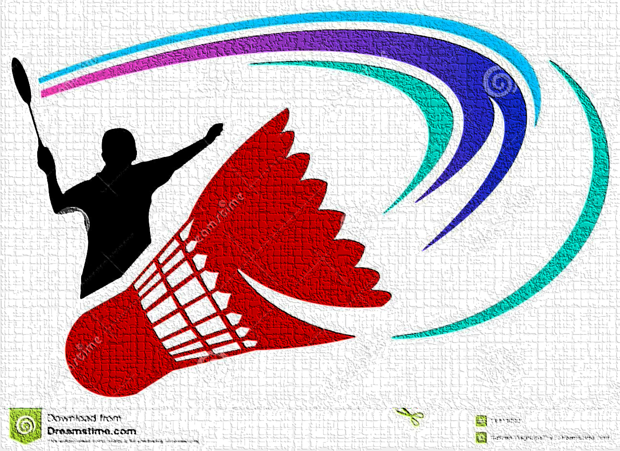
Спасибо
за внимание!

